Slide 1
Programação III - Projeto 2
Descrição do Projeto: Grafos
Professor: Daniel Abella
Aluno: Gustavo Maciel pires

Slide 2
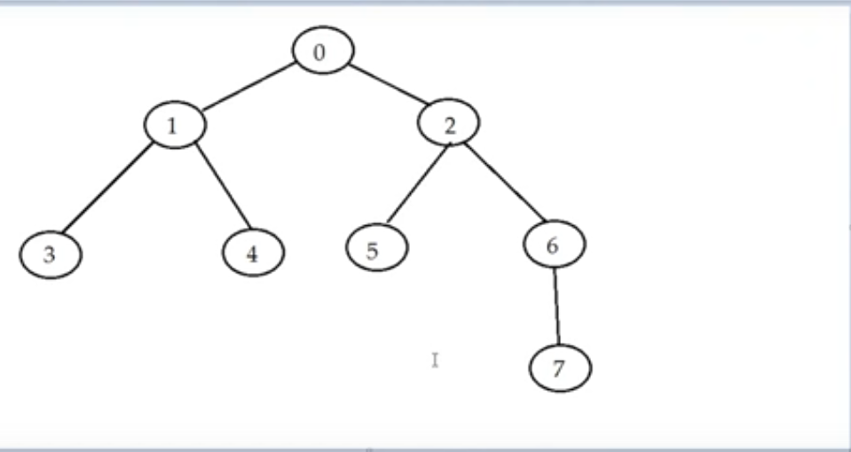
Busca em Largura- BFS

Slide 3
Busca em profundidade

Slide 4
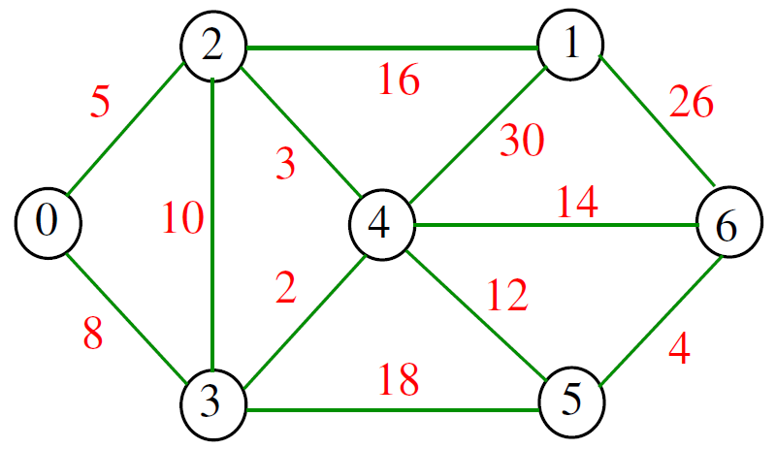
Algoritmo de Dijkstra – Classe grafo com peso

Slide 5
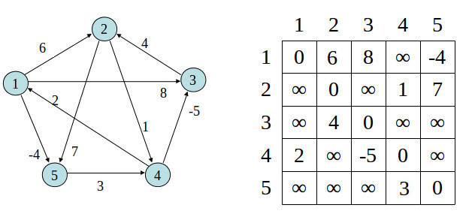
Algoritmo de Floyd-Warshall

Slide 6
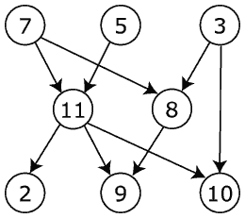
Ordenação topológica

Slide 7
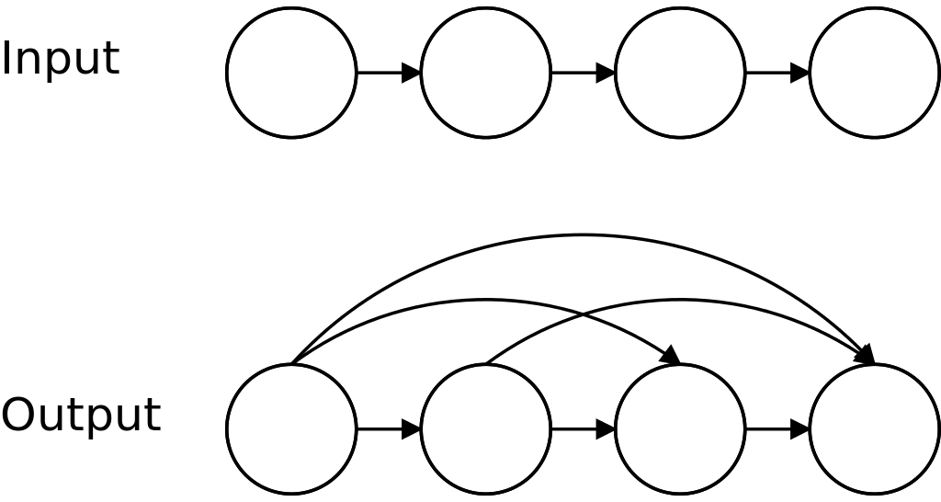
Fecho transitivo

